Slide 1
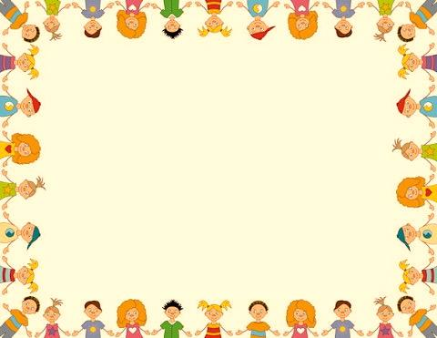
Мнемотехника
в
детском саду.
Консультация для воспитателей.

Slide 2
Древнегреческую покровительницу памяти, рассуждений и всех названий звали Мнемозина, именно это имя ложится в основу многих определений, связанных с запоминанием. На сегодняшний день стало популярно такое направление как мнемотехника для развития детей.
Метод основан на визуальном восприятии информации с возможностью последующего ее воспроизведения с помощью изображений.
К. Д.Ушинский писал: “Учите ребёнка каким-нибудь неизвестным ему пяти словам – он будет долго и напрасно мучиться, но свяжите двадцать таких слов с картинками, и он их усвоит на лету”
Так как наглядный материал у дошкольников усваивается лучше, использование мнемотаблиц в образовательной деятельности по развитию связной речи, позволяет детям эффективнее воспринимать и перерабатывать зрительную информацию, сохранять и воспроизводить её. Особенность методики – применение не изображения предметов, а символов. Данная методика значительно облегчает детям поиск и запоминание слов.

Slide 3
Для чего нужна мнемотехника дошкольникам?
Актуальность мнемотехники для дошкольников обусловлена тем, что как раз в этом возрасте у детей пре-обладает зрительно-образная память. Чаще всего запоминание происходит непроизвольно, просто потому, что какой-то предмет или явление попали в поле зрения ребенка. Если же он будет пытаться выучить и запомнить то, что не подкреплено наглядной картинкой, нечто абстрактное, то на успех рассчитывать не стоит. Мнемотехника для дошкольников как раз помогает упростить процесс запоминания, развить ассоциативное мышление и воображение, повысить внимательность. Более того приемы мнемотехники в результате грамотной работы воспитателя приводят к обогащению словарного запаса и формированию связной речи.

Slide 4
Как применять мнемотехнику в детском саду?
Мнемотехника в детском саду, как результативный метод запоминания, обычно осваивается на простых примерах. Для начала детей знакомят с мнемоквадратами – понятными изо-бражениями, которые обозначают одно слово, словосочета-ние, его характеристики или простое предложение.
Затем воспитатель усложняет занятия, демонстрируя мнемодорожки – это уже квадрат из трёх - четырех картинок, по которым можно составить небольшой рассказ в 2-3 предложения.
И, наконец, самая сложная структура – это мнемотаблицы. Они представляют собой изображения основных звеньев, в том числе схематические, по которым можно запомнить и воспроизвести целый рассказ или даже стихотворение.

Slide 5
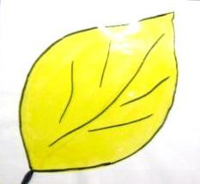
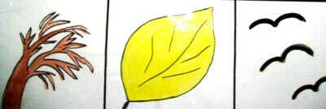
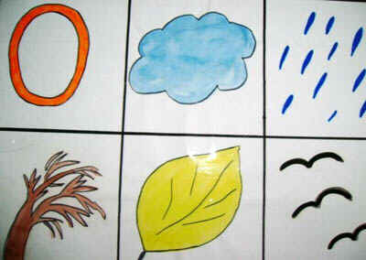
Мнемоквадрат
Мнемодорожка
Мнемотаблица

Slide 6
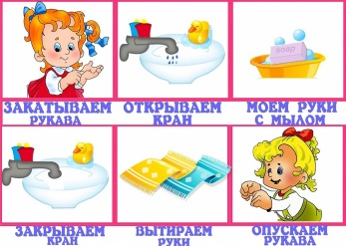
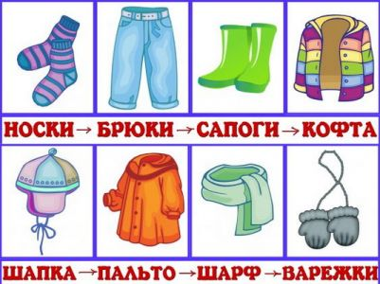
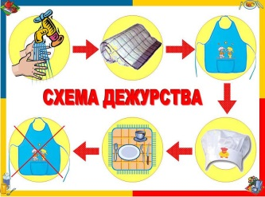
Первоначально таблицы составляют воспитатели, родители, потом к этому процессу можно подключить и ребенка, таким образом, мнемотехника повлияет не только на развитие памяти, но и на фантазию, визуализацию образов ребенком. Основные приемы запоминания мнемотехники основаны на ассоциациях, логическом мышлении, наблюдательности.
Примеры мнемотехники:
1.Приведу широко известную мнемоническую фразу или слова. Конечно, всем с детства хорошо известна фраза, задаю-щая порядок цветов спектра: "Каждый Охотник Желает Знать Где Сидит Фазан".
2.Примером мнемотехники в ДОУ могут быть таблицы, построенные на изображении последовательности процессов умывания, мытья рук, одевания, сервировки стола.

Slide 7
Маленькому ребенку сложно запомнить весь алгоритм действий, придуманный взрослыми, поэтому наглядные картинки, расшифрованные на занятиях и самостоятельно пересказанные, позволят ребенку, каждый раз подходя к умывальнику или шкафчику с вещами, легко воспроизвести этапы.
Как и любая работа, мнемотехника строится от простого к сложному. Работа с мнемотаблицей состоит из нескольких этапов:
Этап 1. Рассматривание таблицы и разбор того, что на ней изображено. Этап 2. Осуществляется так называемое перекодирование информации, т.е. преобразование из абстрактных символов в образы. Этап 3. После перекодирования осуществляется пересказ сказки с опорой на символы (образы), т.е. происходит отработка метода запоминания.

Slide 8
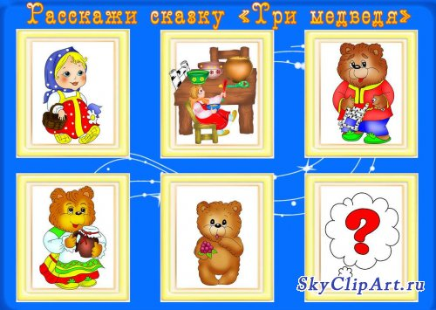
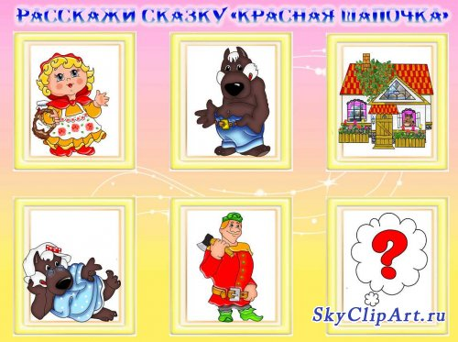
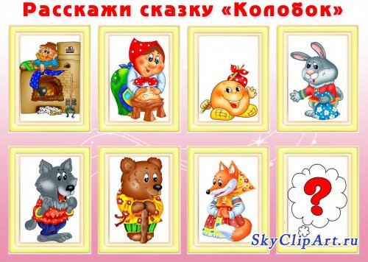
Этап 4. Делается графическая зарисовка мнемотаблицы. Этап 5. Каждая таблица может быть воспроизведена ребенком при ее показе ему. При воспроизведении сказки основной упор делается на изображение главных героев.
Детям задают вопросы: «Какая сказка «спряталась» в таблице? Про кого эта сказка?».
Что является опорным в таблице? Опорным в таблице является изображения главных героев сказки, через которые идет осознание происходящего в ней, понимание самой сказки, содержания, которое «завязано» вокруг ее главных героев.

Slide 9
Для детей младшего и среднего возраста мнемотаблицы необходимо делать цветные, так как у детей быстрее в памяти остаются отдельные образы: лиса — рыжая плутовка, цыплята — желтого цвета, у петушка — хохолок красного цвета, мышка — серая, елочка — зеленая, солнышко — желтое и красное (теплое) и другие образы.
Что можно изображать в таблице? В таблице схематически возможно изображение персонажей сказки, явлений природы, некоторых действий, то есть можно изобразить все то, что вы посчитаете нужным отразить в данной таблице. Но изобразить так, чтобы нарисованное было понятно детям.
Все техники мнемоники для детей должны подаваться в виде игры. Очень важно правильно и точно подбирать рисунки и символы для таблиц, а изображения должны быть понятны и не вызывать у ребенка отрицательных ассоциаций. Сначала дети учатся узнавать и запоминать информацию при помощи готовых таблиц.

Slide 10
Со временем, когда нужно выучить стихотворение или рассказать сказку, они сами начинают создавать простые мнемодорожки. Для ребенка это увлекательная игра, а не просто скучное заучивание.
Единственное предостережение — не следует перегружать малышей наплывом новой информации, не нужно заставлять запомнить как можно больше.
С помощью мнемотаблиц можно:
Разучивать стихотворения
- Мишка, мишка! Что с тобой? Почему ты спишь зимой? - Потому, что снег и лёд - Не малина и не мёд!

Slide 11
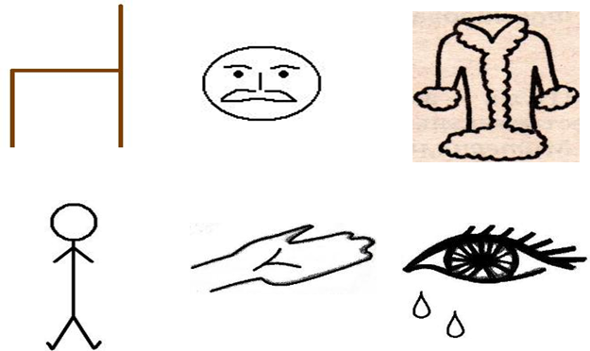
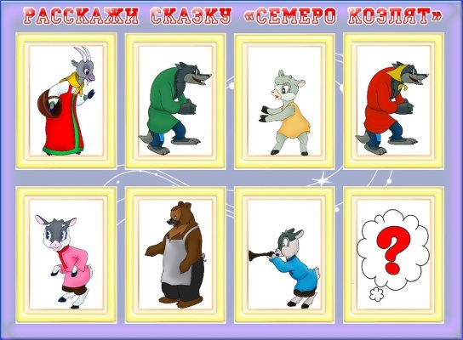
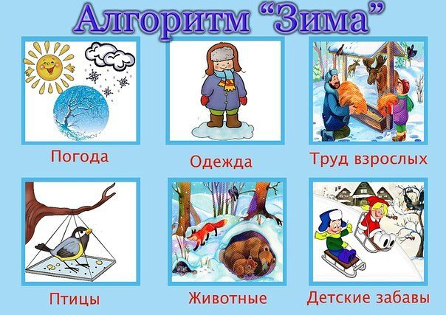
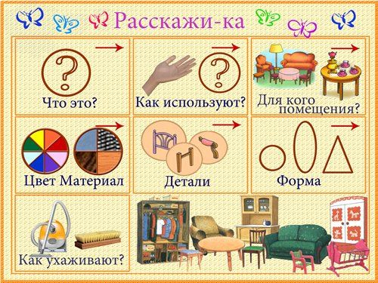
Загадывать и отгадывать загадки:
Сидит дед в шубу одет,
Кто его раздевает, тот слезы проливает.
(Лук)
Пересказывать, составлять рассказы, описывать предметы:

Slide 12
Овладение приемами работы с мнемотаблицами значительно сокращает время обучения и одновременно решает задачи, направленные на: • развитие основных психических процессов — памяти, внимания, образного мышления; • перекодирование информации, т. е. преобразование из абстрактных символов в образы; •помогает дошкольнику строить фразы, которые выстраиваются в законченный текст или стихотворение
Развивает графические навыки.
Таким образом, решая проблемы речевого развития дошкольников я рекомендую педагогам использовать методику мнемотехники.

Slide 13
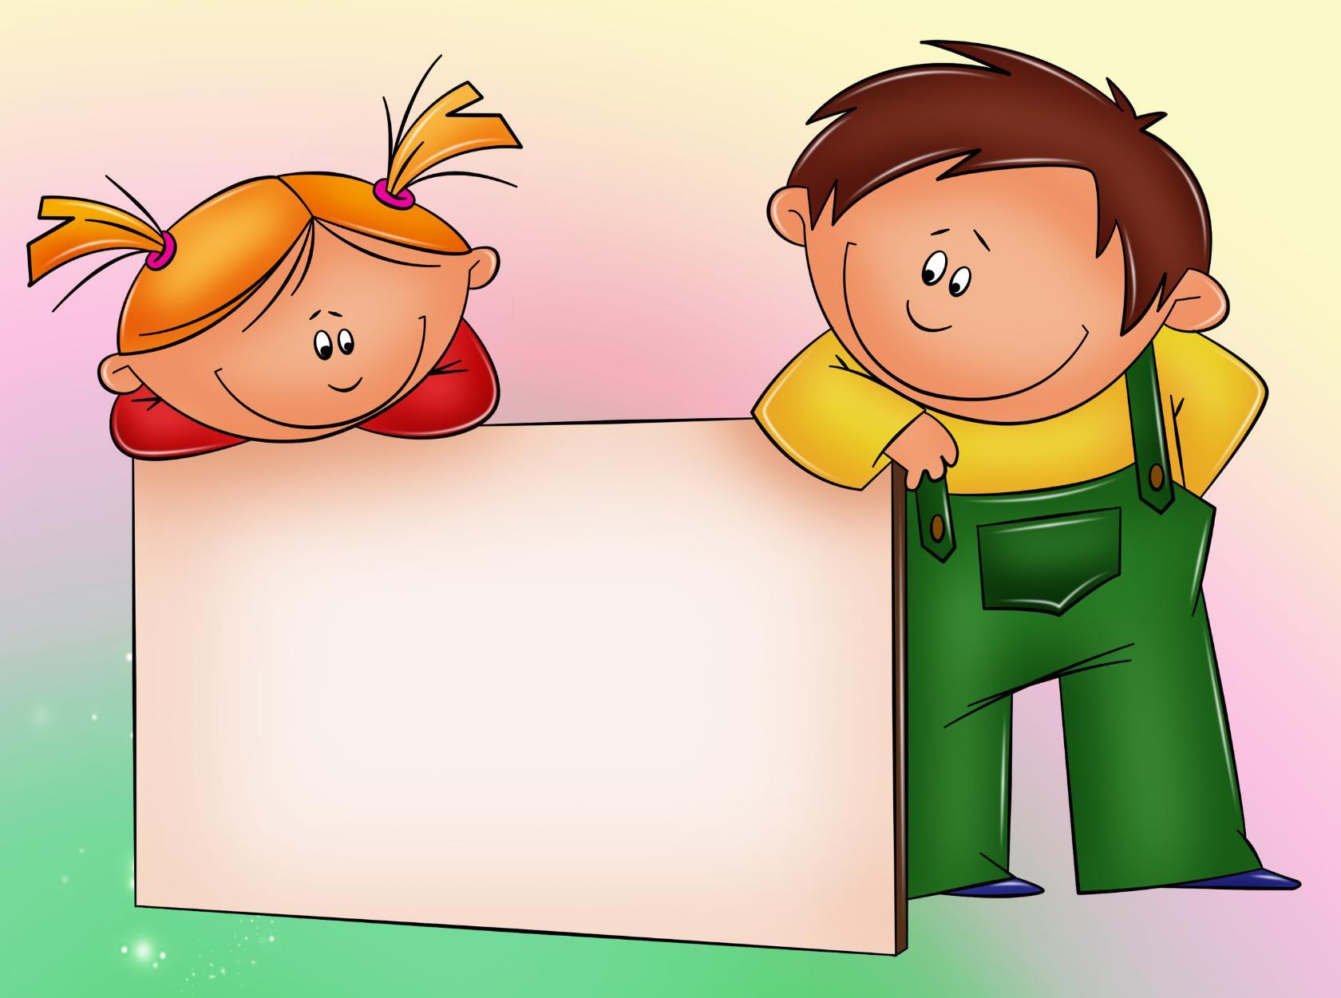
Спасибо за внимание!

